Slide 1

ЗАГОЛОВОК ПРОПИСНЫМИ БУКВАМИ
Подзаголовок

Slide 2
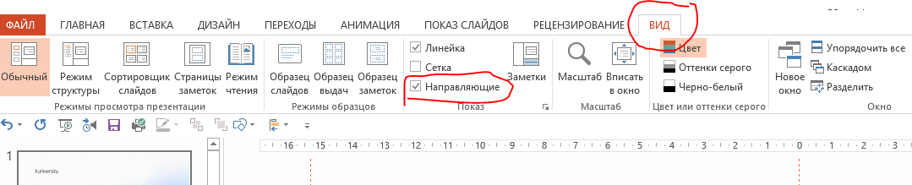
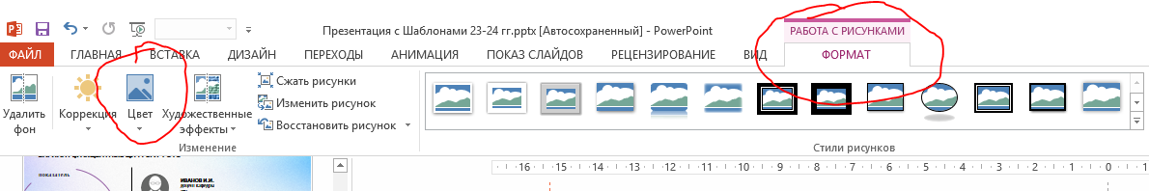
РАБОТА С ПРЕЗЕНТАЦИЕЙ
Каждый слайд можно использовать полностью. Блоки с разных слайдов можно объединять в один
Красные направляющие линии указывают границы для информации за которые не стоит заступать. Синие горизонтальные направляющие линии, показывают рекомендуемое место верхнего блока
Основные цвета в палитре. Цвет текста – черный
Основные шрифты: Fedra Sans Pro Bold (заголовок/подзаголовок), Fedra Sans Pro, Fedra Sans Cond Pro Light (основной текст). Для цифр можно использовать Arial Black или Arial Narrow
Фото и логотипы использовать в серых (ч/б) тонах (скриншот)

Slide 3

АКЦЕНТНЫЕ ЦИФРЫ. ВАРИАНТ 1
ПЕРЕЧИСЛЕНИЕ БУЛЛИТАМИ/ЦИФРАМИ
ПОКАЗАТЕЛЬ
актуализация общеуниверситетского банка элективов и банка модулей Minor, для получения дополнительной квалификации
проектирование институциональных преобразований в университете
проведение экономической оценки эффективности реализуемых образовательных программ
автоматизация ряда процессов сопровождения образовательной деятельности
увеличение доходов от реализации ДПО на 25% до 100 млн. р.
трансформация модели проектного управления
модификация образовательного пространства
00000
00000 - ИДДО
000 - Тобольск
чел.
000 - Ноябрьск
ВАЖНЫЕ ИТОГИ
ЦИФРА / ТЕКСТ
ЦИФРА / ТЕКСТ

Slide 4










АКЦЕНТНЫЕ ЦИФРЫ. ВАРИАНТ 2
ПОДЗАГОЛОВОК
ПОДЗАГОЛОВОК
0 000
обучающиеся, прошедшие отбор на honors track
около
0 000
000
ОПОП, реализуемых в формате проектно-ориентированного обучения
чел.
000
обучающихся
000
00
индустриальных партнёра
шт.
0
проектных команд
Логотипы компании/партнеров допускается черный или серый

Slide 5
АКЦЕНТНЫЕ ЦИФРЫ. ВАРИАНТ 3
ПОДЗАГОЛОВОК
ПОДЗАГОЛОВОК
0 000
обучающиеся, прошедшие отбор на honors track
около
0 000
000
ОПОП, реализуемых в формате проектно-ориентированного обучения
чел.
000
обучающихся
000
00
индустриальных партнёра
шт.
0
проектных команд
Логотипы компании/партнеров допускается черный или серый

Slide 6
АКЦЕНТНЫЕ ЦИФРЫ. ВАРИАНТ 4
ТЕКСТ ТЕКСТ ТЕКСТ ТЕКСТ ТЕКСТ ТЕКСТ ТЕКСТ ТЕКСТ ТЕКСТ
ТЕКСТ ТЕКСТ ТЕКСТ ТЕКСТ ТЕКСТ ТЕКСТ ТЕКСТ ТЕКСТ
ТЕКСТ ТЕКСТ ТЕКСТ ТЕКСТ ТЕКСТ ТЕКСТ ТЕКСТ ТЕКСТ ТЕКСТ ТЕКСТ
60 000
чел.
Текст текст текст текст текст текст текст текст текст текст текст текст текст текст текст
текст текст текст текст текст
текст текст текст текст текст текст Текст текст текст текст текст текст текст текст текст текст текст текст текст
текст текст текст текст текст текст текст текст текст текст текст Текст текст текст текст текст текст текст текст текст

Slide 7


АКЦЕНТНЫЕ ЦИФРЫ И ФОТО. ВАРИАНТ 5
показатель
ИВАНОВ И.И.
доцент кафедры
Текст
000
человек
в том числе
ИВАНОВ И.И.
доцент кафедры
Текст
ИВАНОВ И.И.
доцент кафедры
Текст

Slide 8
ФОТО. ВАРИАНТ 1
ЛАБОРАТОРНЫЙ ХИМИЧЕСКИЙ АНАЛИЗ
ЛАБОРАТОРНЫЙ ХИМИЧЕСКИЙ АНАЛИЗ
ЛАБОРАТОРНЫЙ ХИМИЧЕСКИЙ АНАЛИЗ
Текст текст
Текст текст
Текст текст
ЛАБОРАТОРНЫЙ ХИМИЧЕСКИЙ АНАЛИЗ
ЛАБОРАТОРНЫЙ ХИМИЧЕСКИЙ АНАЛИЗ
ЛАБОРАТОРНЫЙ ХИМИЧЕСКИЙ АНАЛИЗ
Текст текст
Текст текст
Текст текст

Slide 9
ФОТО. ВАРИАНТ 2
ФИО
ФИО
текст
текст
ФИО
ФИО
текст
текст

Slide 10
ФОТО. ВАРИАНТ 3
ИМЯ
ФАМИЛИЯ
ИМЯ
ФАМИЛИЯ
ИМЯ
ФАМИЛИЯ
ИМЯ
ФАМИЛИЯ
ИМЯ
ФАМИЛИЯ
текст
текст
текст
текст
текст
1 500
1 450
85
128
показатель
показатель
показатель
показатель

Slide 11
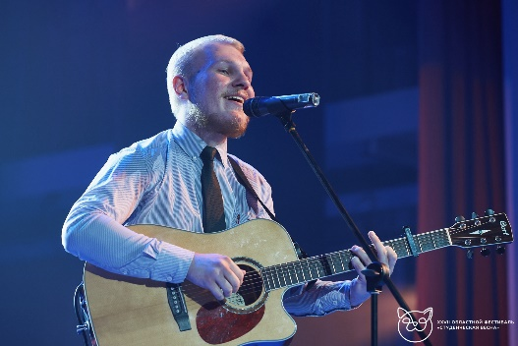
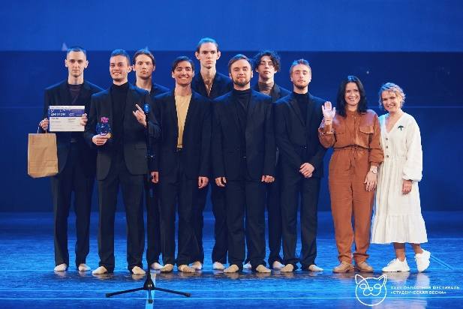
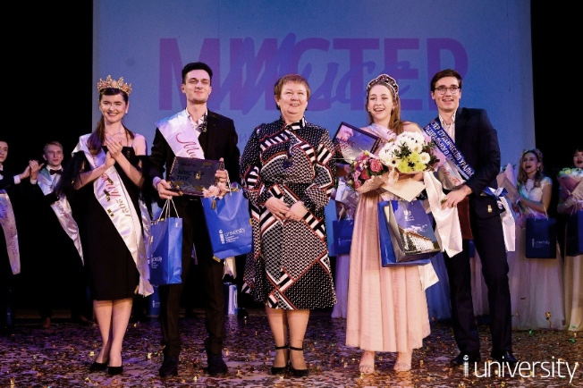
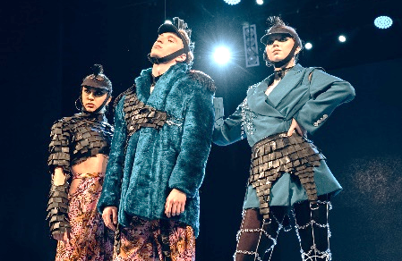
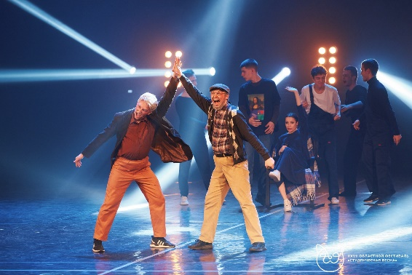
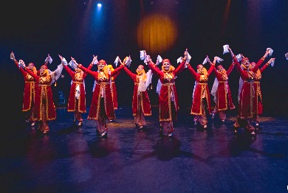
ФОТО. ВАРИАНТ 4
XXVII ОБЛАСТНОЙ ФЕСТИВАЛЬ «СТУДЕНЧЕСКАЯ ВЕСНА»
XXX ВСЕРОССИЙСКИЙ ФЕСТИВАЛЬ «СТУДЕНЧЕСКАЯ ВЕСНА» Г.САМАРА

Slide 12


БЛОКИ С ИНФОРМАЦИЕЙ. ВАРИАНТ 1
ТЕКСТ
2022-2023
ПОДЗАГОЛОВОК
Проведение заключительного этапа ВСОШ по Информатике (при поддержке Вконтакте)
«It-класс» сетевой проект совместно с ОЭЗ «Иннополис», «Транснефть-класс», «НОВАТЭК-класс», «Мостострой-класс»
- Открытые online-уроки с кафедрами
- Подготовка в рамках проектов Индустриальные и профильные классы, Школа абитуриента
Инженерный резерв России
- Кемеровская область – 10
- Новосибирская область – 5
- Омская область – 17
Запуск Лицея Академии Яндекс на базе Школы инженерного резерва и Общеобразовательного лицея
- Проведение олимпиад и конкурсов
- Игровые online-симуляторы
- Образовательные выставки

Slide 13


БЛОКИ С ИНФОРМАЦИЕЙ. ВАРИАНТ 2
ЗАГОЛОВОК
ЗАГОЛОВОК
ЗАГОЛОВОК
ЗАГОЛОВОК
87%
Текст
Текст

Slide 14
БЛОКИ С ИНФОРМАЦИЕЙ. ВАРИАНТ 3
1
4
Текст Текст Текст Текст Текст Текст Текст Текст Текст Текст Текст Текст Текст Текст Текст Текст Текст Текст Текст Текст Текст Текст Текст Текст
Текст Текст Текст Текст Текст Текст Текст Текст Текст Текст Текст Текст Текст Текст Текст Текст Текст Текст Текст Текст Текст Текст Текст Текст
2
5
Текст Текст Текст Текст Текст Текст Текст Текст Текст Текст Текст Текст Текст Текст Текст Текст Текст Текст Текст Текст Текст Текст Текст Текст
Текст Текст Текст Текст Текст Текст Текст Текст Текст Текст Текст Текст Текст Текст Текст Текст Текст Текст Текст Текст Текст Текст Текст Текст
3
6
Текст Текст Текст Текст Текст Текст Текст Текст Текст Текст Текст Текст Текст Текст Текст Текст Текст Текст Текст Текст Текст Текст Текст Текст
Текст Текст Текст Текст Текст Текст Текст Текст Текст Текст Текст Текст Текст Текст Текст Текст Текст Текст Текст Текст Текст Текст Текст Текст

Slide 15
БЛОКИ С ИНФОРМАЦИЕЙ. ВАРИАНТ 4
ТЕКСТ
Текст
Текст
Текст
Текст
Текст
Текст
Текст
Текст
Наименование таблицы
Текст | Текст | Текст | Текст
ТЕКСТ
ТЕКСТ
ТЕКСТ

Slide 16


БЛОКИ С ИНФОРМАЦИЕЙ. ВАРИАНТ 5
ОЛИМПИАДЫ И КОНКУРСЫ 2021-2022 УЧ. ГОД
ОЛИМПИАДЫ 2022-2023 УЧ. ГОД ДЛЯ ШКОЛЬНИКОВ
Всероссийский конкурс научно-технических проектов «Инженерный резерв России»
Участники: 230 чел.
Направлений подготовки: 10
Проекты: 20
Отраслевая олимпиада школьников «Газпром»
Всероссийская олимпиада школьников (муниципальный, региональный, заключительный этапы по математике, физике, информатике, химии)
Международный молодежный архитектурно-художественный фестиваль «Золотая АрхИдея»
Межрегиональная многопрофильная олимпиада школьников «Менделеев»
Участники: 458 чел.
Участники:
13 стран 37 городов РФ
Призеры и победители:
170 чел.
Тюменская геологическая олимпиада
Межрегиональная олимпиада школьников «Архитектура и искусство»
ОЛИМПИАДЫ И КОНКУРСЫ ДЛЯ СТУДЕНТОВ
КЛЮЧЕВЫЕ ПАРТНЕРЫ
Отраслевая олимпиада студентов «Газпром»
Центр олимпиадной подготовки г. Тюмень
Призер РэВсОШ по физике – 1 чел.
Призер олимпиады «Газпром» - 1 чел.
Всероссийская олимпиада для студентов «Я – профессионал»
Всероссийская студенческая олимпиада (по направлениям математика,
техническая математика, физика, нефтегазовое дело и др.)
Центр выявления и поддержки одаренных детей в ЯНАО
Подготовка к РэВсОШ
Подготовка к конкурсу «Большая перемена»
Всероссийский студенческий конкурс «Твой ход»
Региональная научно-практическая конференция молодых инноваторов «Новые векторы развития науки и техники в тюменской области» программа «УМНИК»
Конкурс «Студенческий стартап»

Slide 17




БЛОКИ С ИНФОРМАЦИЕЙ. ВАРИАНТ 6
Организация и проведение практических и лабораторных работ, направленных на формирование у обучающихся профессиональных компетенций, высококвалифицированными специалистами-практиками индустриальных партнеров и ГУС ТО
Участие в работе государственных аттестационных комиссий (ГАК) и итоговых аттестационных комиссий (ИАК)
Решение исследовательских и научно-технических задач, актуальных для индустриальных партнеров и ГУС ТО, с привлечением обучающихся, сотрудников и преподавателей Университета
Организация прохождения обучающимися всех видов практик на производственных площадках индустриальных партнеров и ГУС ТО

Slide 18
ТАЙМЛАЙН. ВАРИАНТ 1
ГОД / СУММА
ГОД / СУММА
ГОД / СУММА
ГОД / СУММА
ГОД / СУММА
ТЕКСТ
Текст узкой колонкой. Текст узкой колонкой. Текст узкой колонкой.
Текст узкой колонкой.
Текст узкой колонкой.
Текст узкой колонкой
ТЕКСТ
Текст узкой колонкой. Текст узкой колонкой. Текст узкой колонкой.
Текст узкой колонкой.
Текст узкой колонкой.
Текст узкой колонкой
ТЕКСТ
Текст узкой колонкой. Текст узкой колонкой. Текст узкой колонкой.
Текст узкой колонкой.
Текст узкой колонкой.
Текст узкой колонкой
ТЕКСТ
Текст узкой колонкой. Текст узкой колонкой. Текст узкой колонкой.
Текст узкой колонкой.
Текст узкой колонкой.
Текст узкой колонкой
ТЕКСТ
Текст узкой колонкой. Текст узкой колонкой. Текст узкой колонкой.
Текст узкой колонкой.
Текст узкой колонкой.
Текст узкой колонкой

Slide 19
ТАЙМЛАЙН. ВАРИАНТ 2
МЕРОПРИЯТИЕ | 2022 |  |  | 2023
 | ОКТЯБРЬ | НОЯБРЬ | ДЕКАБРЬ | ЯНВАРЬ | ФЕВРАЛЬ | МАРТ
Текст | 27.10
Текст |  | 10.11
Текст |  |  | 01.12
Текст |  |  |  | 15.01
Текст |  |  |  | 31.01
Текст |  |  | 01.12-28.02
Текст |  |  |  |  |  | 31.03

Slide 20





ГЕОГРАФИЯ. ВАРИАНТ 1
текст
ТЕКСТ:
практика
мероприятия с участием предприятий
включенность в образовательный процесс
трудоустройство
текст
текст
текст
Текст
Текст
Текст

Slide 21
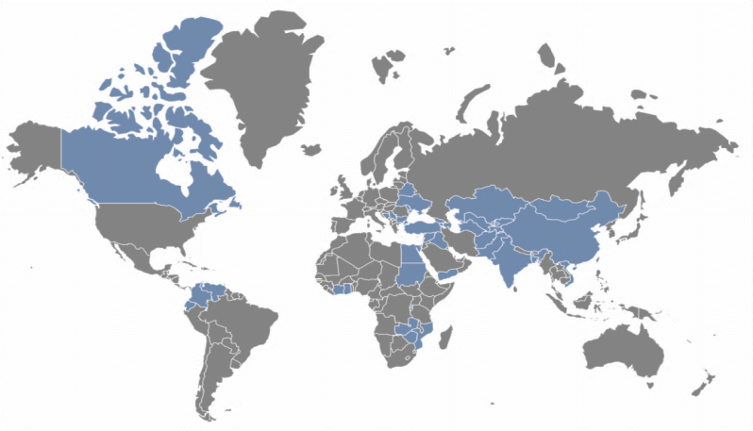
ГЕОГРАФИЯ. ВАРИАНТ 2
0,3%
ЕВРОПА
КЛЮЧЕВЫЕ РЕГИОНЫ
Восточная Азия
Юго-восточная Азия
Южная Азия
3,5%
АЗИЯ
1%
АМЕРИКА
СТРАНЫ-ПАРТНЕРЫ
Китай
Вьетнам
Монголия
Филиппины
Индия
Индонезия
87,7%
СНГ
5,23%
АФРИКА
2,3%
БЛИЖНИЙ ВОСТОК

Slide 22

ЦЕЛЬ И ЗАДАЧИ
ЦЕЛЬ:
Текст
ОСНОВНЫЕ ЗАДАЧИ:
Текст
Текст
Текст
Текст
Текст

Slide 23
ТАБЛИЦА. ВАРИАНТ 1
Текст | Текст | Текст | Текст | Текст | Текст | Текст | Текст

Slide 24
ТАБЛИЦА. ВАРИАНТ 2
Текст | Текст | Текст | Текст | Текст | Текст | Текст | Текст | Текст | Текст
ИТОГО

Slide 25
ГРАФИКИ. ВАРИАНТ 1
ПОДЗАГОЛОВОК
00%
Текст
ЗФО
ОФО
100%
Текст
2021-2022 уч.г.
2022-2023 уч.г.
90%
Текст
90%
Текст
ПОДЗАГОЛОВОК
80%
Текст
80%
Текст

Slide 26
ГРАФИКИ. ВАРИАНТ 2
АКАДЕМИЧЕСКАЯ МОБИЛЬНОСТЬ
В СТРАНЫ АЗИИ
АКАДЕМИЧЕСКАЯ МОБИЛЬНОСТЬ
ИЗ СТРАН АЗИИ
ОБУЧЕНИЕ СТУДЕНТОВ*
ВЬЕТНАМ
АФГАНИСТАН
ИНДОНЕЗИЯ
БАНГЛАДЕШ
МОНГОЛИЯ
СТУДЕНТЫ
СТУДЕНТЫ
НПР
НПР и СОТРУДНИКИ КОМПАНИЙ
КИТАЙ
* Включая программу подготовительного отделения

Slide 27


















ВАРИАНТ РАЗМЕЩЕНИЯ ЛОГОТИПОВ

Slide 28








































































ИКОНКИ
Допускается только черный контур иконок

Slide 29
АКЦЕНТНЫЙ ИЛИ РАЗДЕЛИТЕЛЬНЫЙ СЛАЙД

